Slide 1


¿Para qué sirven las Matemáticas?

Slide 2

Sirven para trabajar el humor…

Slide 3
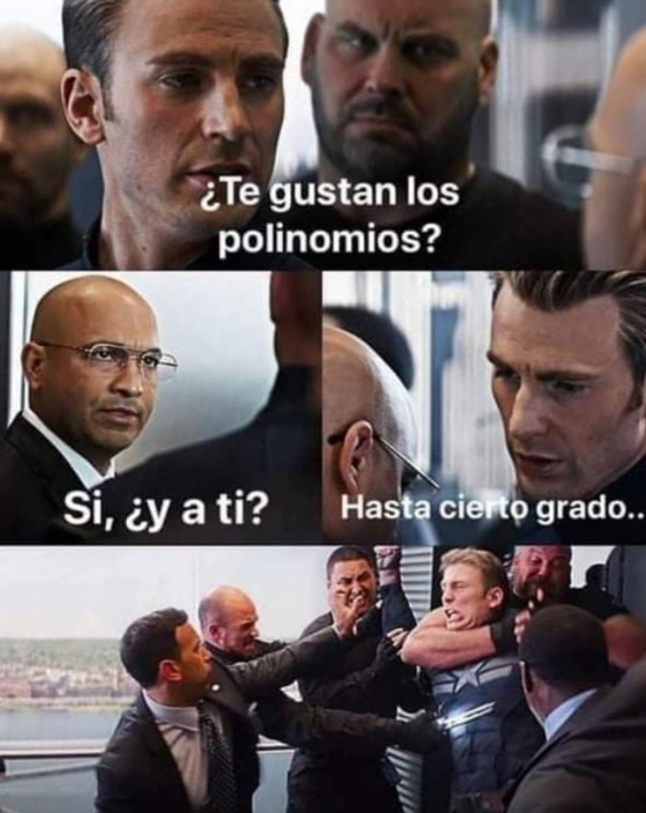
Sirven para trabajar el humor…

Slide 4

Sirven para trabajar el humor…

Slide 5

Sirven para trabajar el humor…

Slide 6
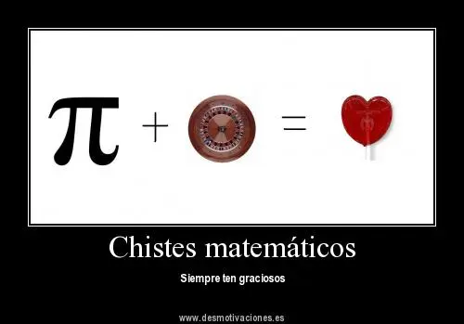
Sirven para trabajar el humor…

Slide 7
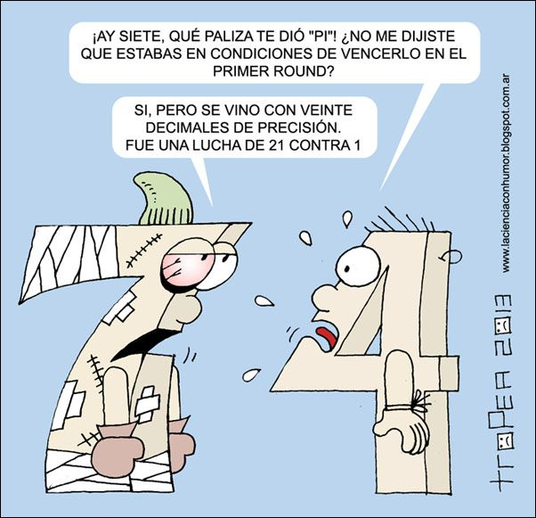
Sirven para trabajar el humor…

Slide 8

Sirven para trabajar el humor…

Slide 9
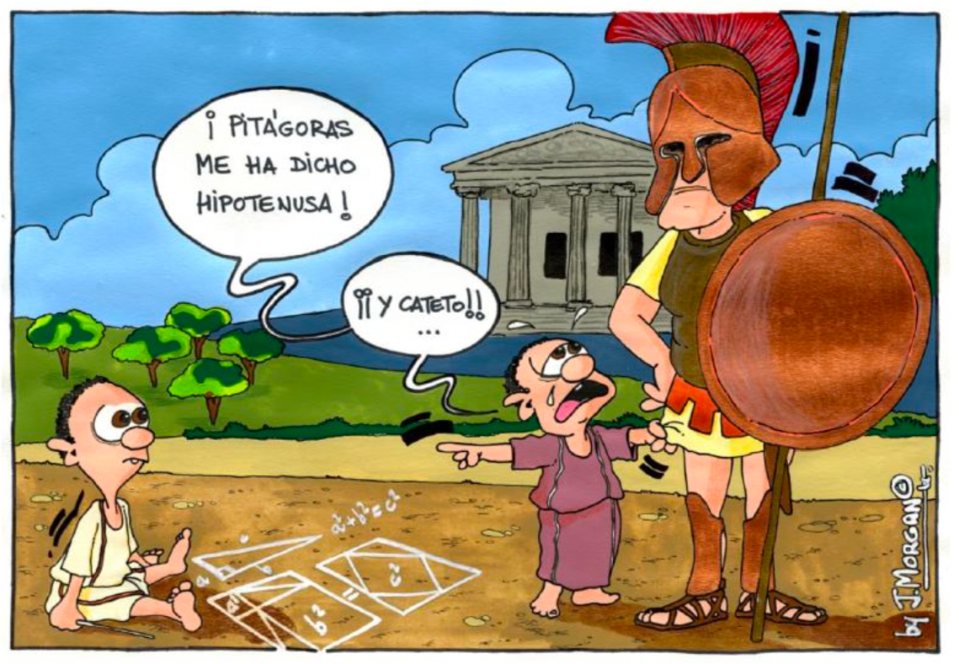
Sirven para trabajar el humor…

Slide 10
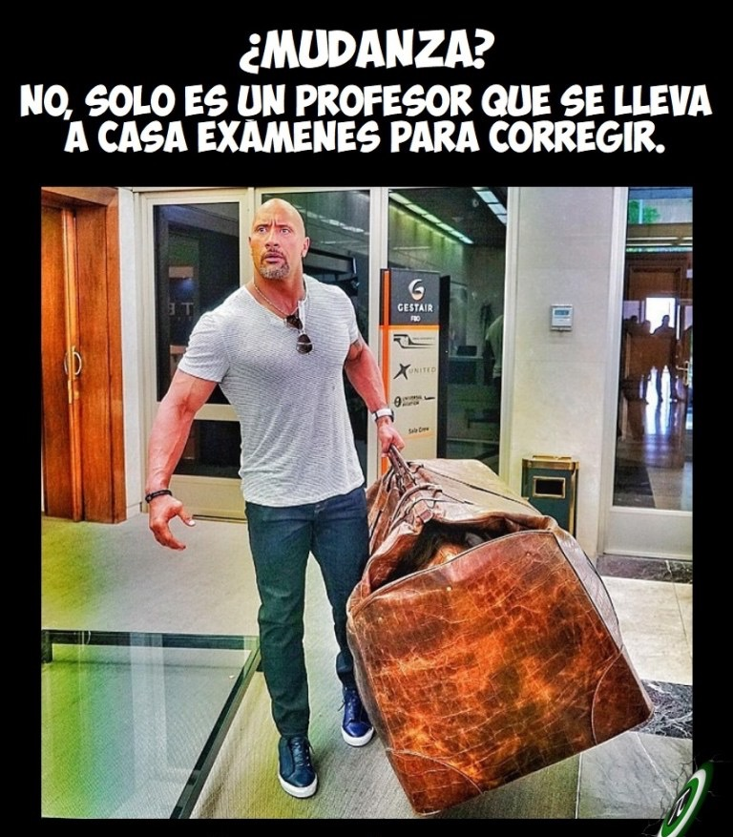
Sirven para trabajar el humor…

Slide 11
Sirven para trabajar el humor…

Slide 12
Sirven para trabajar el humor…

Slide 13
Sirven para trabajar el humor…

Slide 14
¿Pero realmente para qué sirven las Matemáticas?

Slide 15
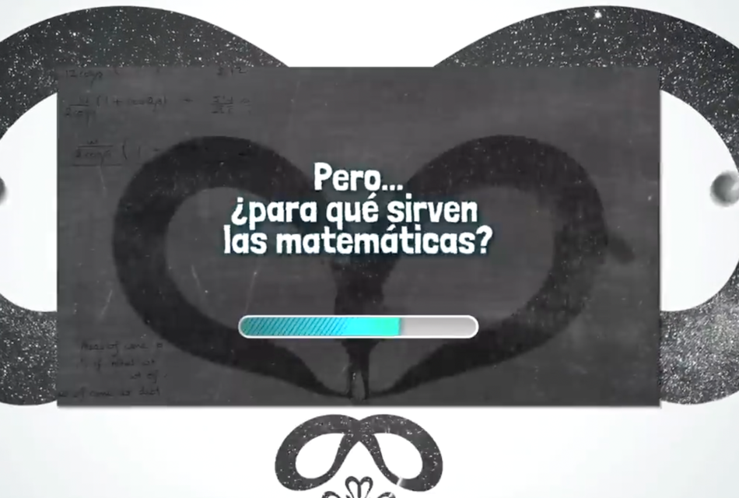
Vídeo Canal Derivando “Pero… ¿Para qué sirven las mates?
01_Introducción>03_Video8

Slide 16
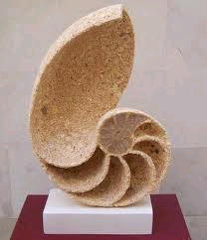
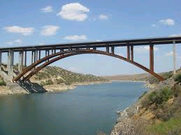
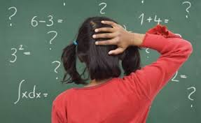
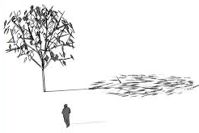
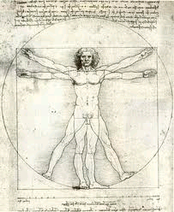

Sirven para resolver problemas de la vida real
y para aprender a pensar…

Slide 17
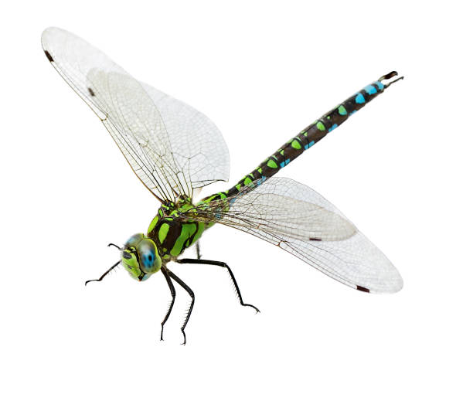

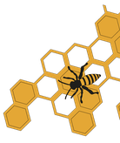
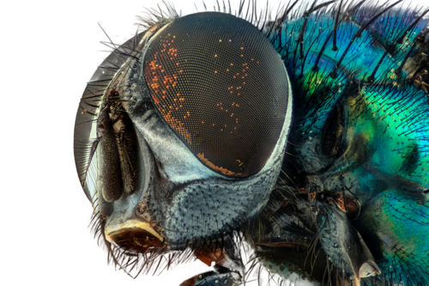
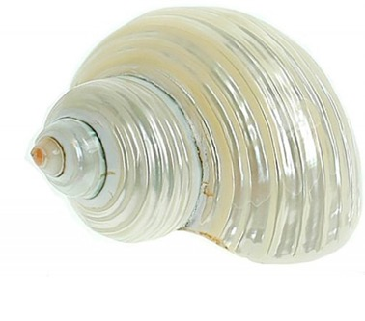
Las matemáticas aparecen donde menos esperamos. Vamos a ver varios ejemplos.

Slide 18
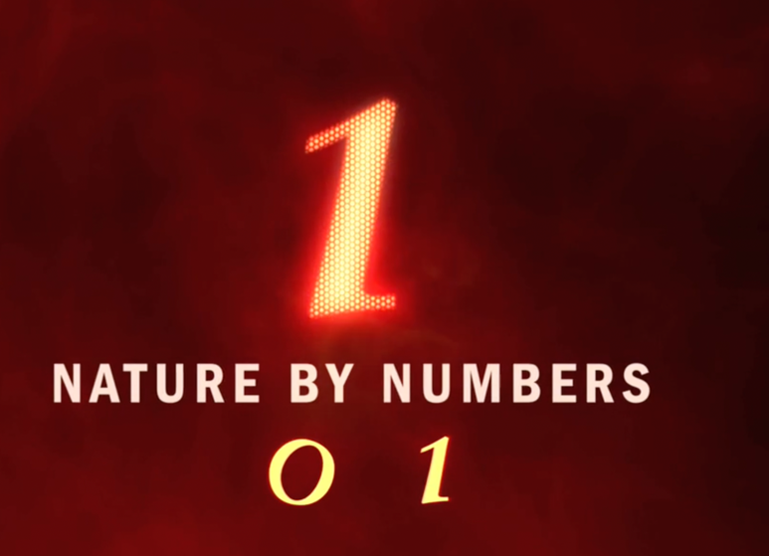
Ejemplo 1: Vídeo de Cristóbal Vila
“Nature by numbers”
01_Introducción>03_Video_06

Slide 19
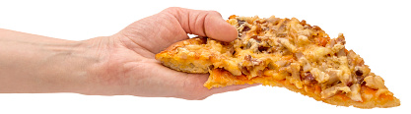
Ejemplo 2: Vídeo Lemnismath
“Cómo comer pizza sin que se doble hacia abajo”
01_Introducción>03_Video_09
¿Qué matemáticas hay en esto?

Slide 20
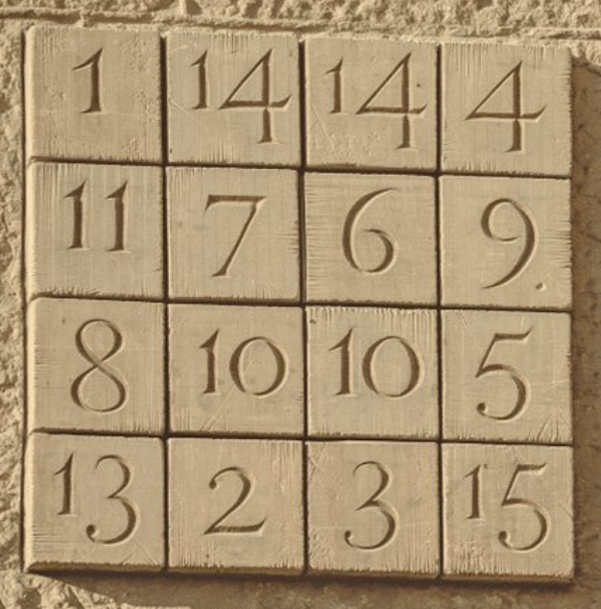
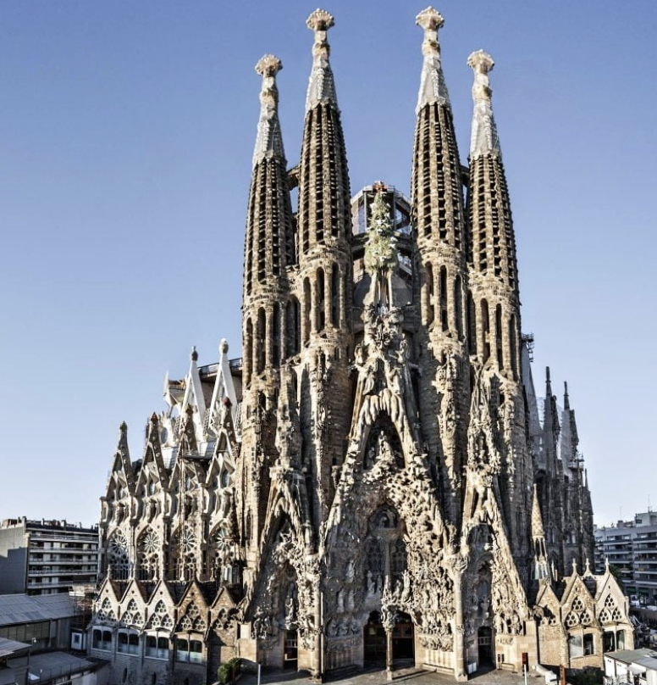
Matemáticas en monumentos famosos:
La sagrada familia (Barcelona - Gaudí). En la fachada podéis encontrar el cuadrado mágico de Durero.

Slide 21

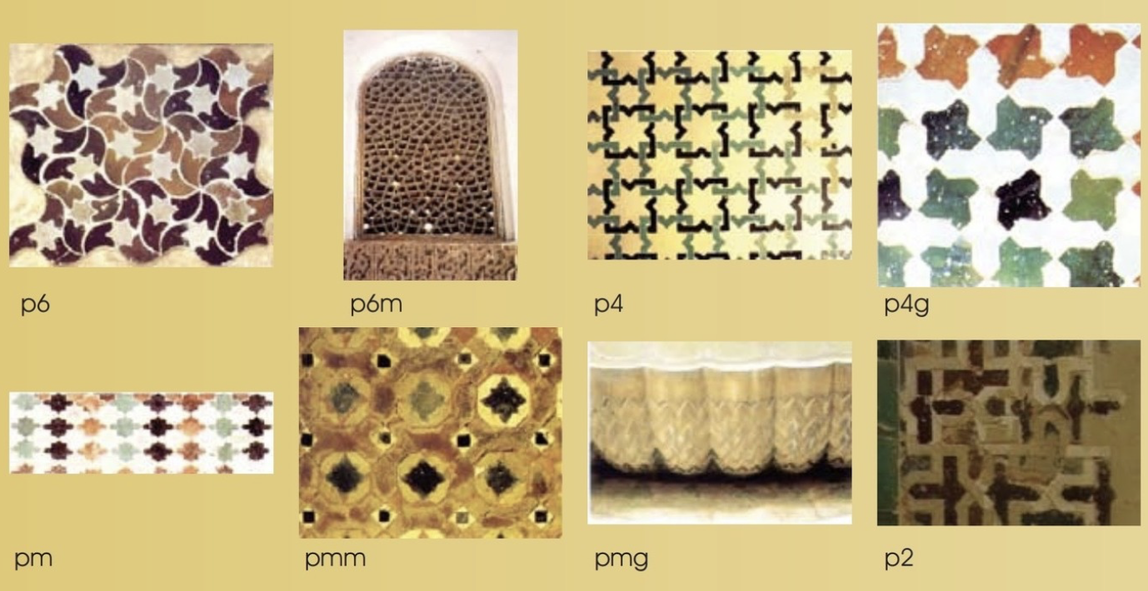
Matemáticas en monumentos famosos :
La Alhambra de Granada. Tiene 17 grupos criptográficos en alicatados para recubrir el plano.

Slide 22
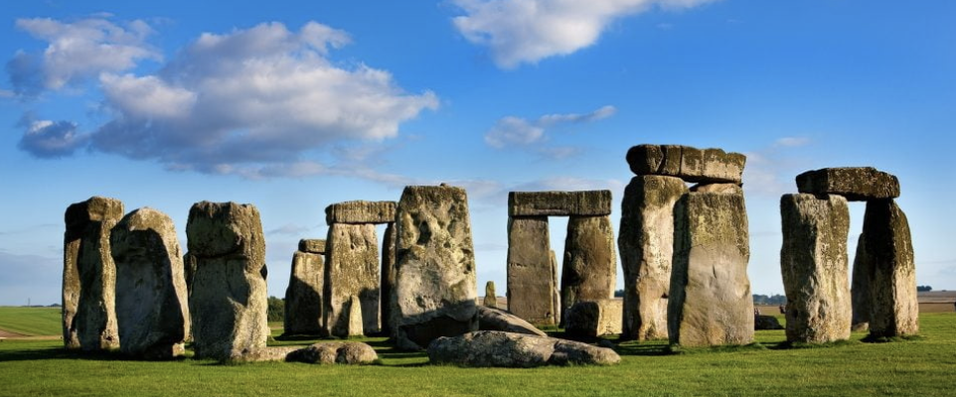
Matemáticas en monumentos famosos :
Stonehenge. Monumento megalítico en Inglaterra. Está construido respetando la proporción aurea entre el ancho de las herraduras y el diámetro del círculo Druida.

Slide 23
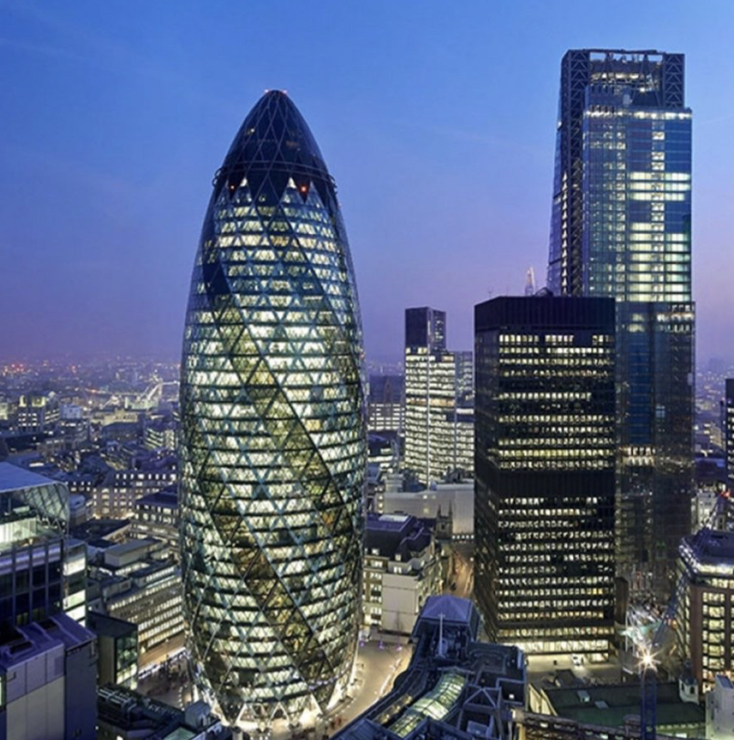
Matemáticas en monumentos famosos :
El Gherkin (Londres). Fórmulas matemáticas para diseñarlo para prevenir el impacto de torbellinos de viento. Lo recubre una malla de triángulos de acero que soportan y desvían el viento.

Slide 24

¿Cómo debemos actuar ante un problema?

Slide 25




Existen 2 formas de enfrentarse a un problema:
1ª forma: Abandonar al primer intento

Slide 26


Existen 2 formas de enfrentarse a un problema:
2ª forma: Ser perseverante y no rendirse nunca …

Slide 27


Los problemas hay que pensarlos muchas veces y al final llega un momento en que aparece la solución…

Slide 28
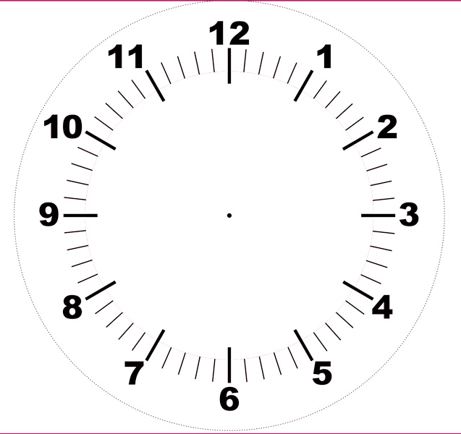

Problemas de ejemplo
Problema 1. Corta el círculo con dos líneas rectas de forma que los números de las 3 partes que obtengas sumen 26.

Slide 29
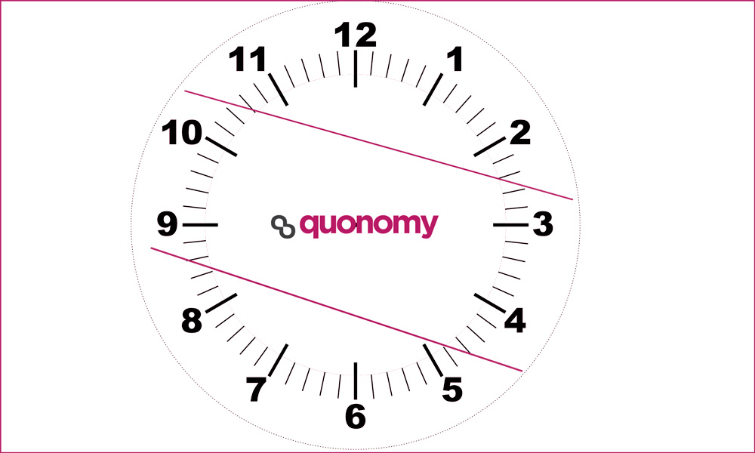
Problemas de ejemplo
Problema 1. SOLUCIÓN:

Slide 30
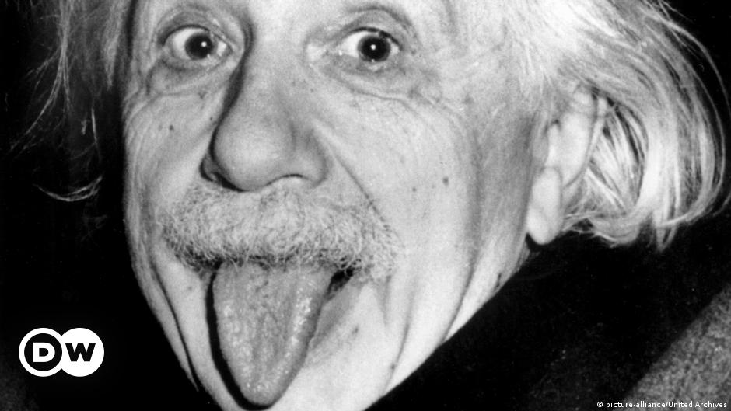
Problemas de ejemplo
Problema 2. Problema propuesto a Albert Einstein.
Dos profesores están hablando de sus familias y uno pregunta:
- Por cierto, ¿Cuántos años tienen cada una de tus hijas?.
- El producto de sus edades es 36 y su suma casualmente es igual al número de tu casa.
- Parece que me falta un dato.
- Tienes razón (dice el otro). Había olvidado que decirte que mi hija mayor toca el piano.
¿Qué edades tienen las hijas?.

Slide 31
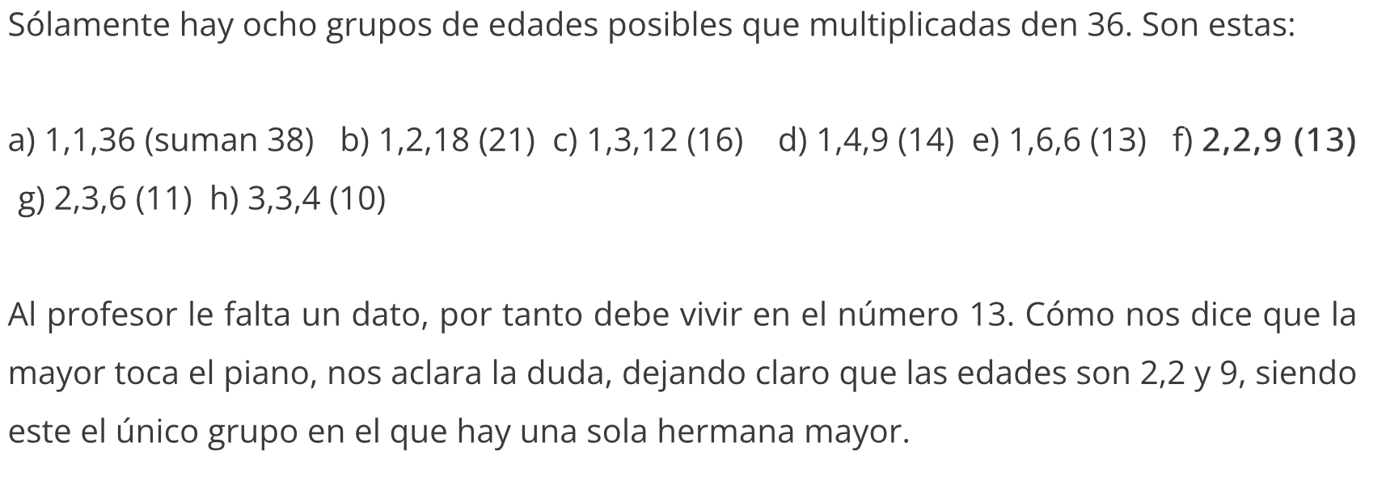
Problemas de ejemplo
Problema 2. SOLUCIÓN:

Slide 32
Problemas de ejemplo
Problema 3. El juego del dado.
Escogemos un número de 3 cifras tirando un dado de 6 caras.
Ahora sacamos 8 números tirando el mismo dado. Gana el que en 2 minutos aproxime más el número de 3 cifras obtenido utilizando +, - , * y :.

Slide 33
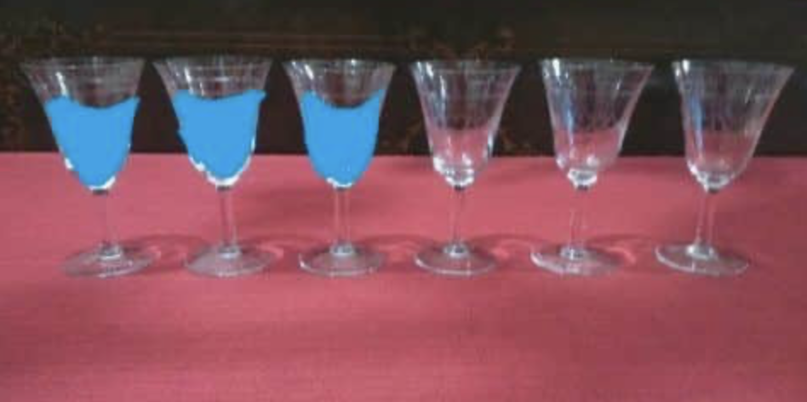
Problemas de ejemplo
Problema 4. Moviendo solo una copa hay que conseguir que las copas llenas y las vacías queden alternadas.

Slide 34
Problemas de ejemplo
Problema 4. SOLUCIÓN: Verter el contenido de la segunda en la quinta de forma que solo habré movido una copa.

Slide 35
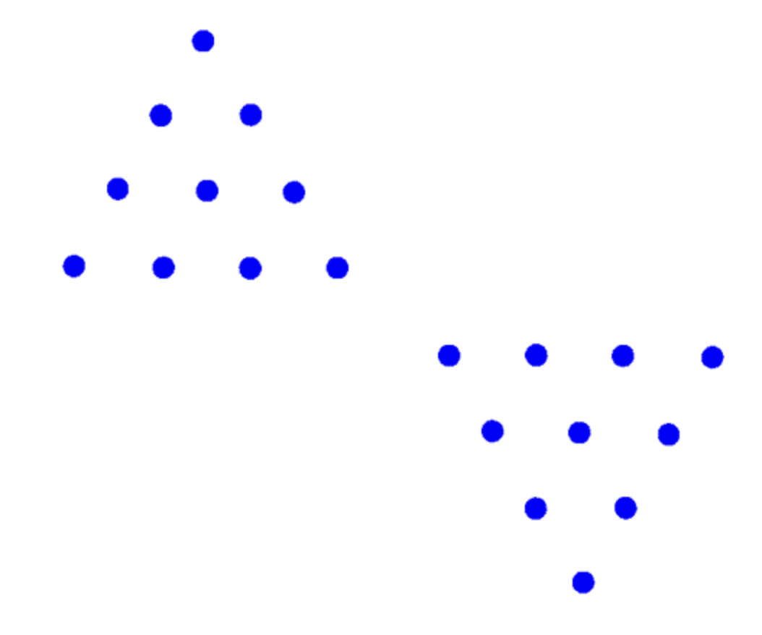
Problemas de ejemplo
Problema 5. Convierte la primera forma en la segunda forma moviendo solo 3 puntos

Slide 36
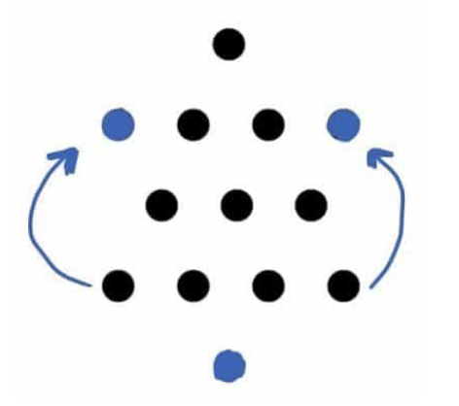
Problemas de ejemplo
Problema 5. SOLUCIÓN:

Slide 37
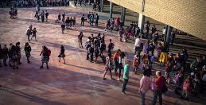
Problemas de ejemplo
Problema 6. Un profesor exagerado, al ver el gran número de alumnos que había en el patio preguntó:
Profesor: ¿dónde vais 100?
Alumno: No somos 100
Profesor: ¿Cuántos sois?
Alumno: El doble de los que somos, más la mitad de los que somos, más la mitad de la mitad de los que somos, más tú como profesor somos 100.
¿Cuántos alumnos eran?.

Slide 38
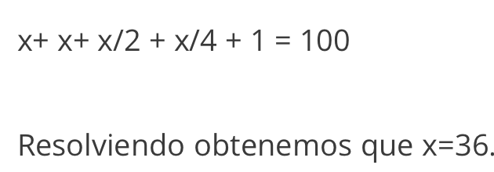
Problemas de ejemplo
Problema 6. SOLUCIÓN:

Slide 39
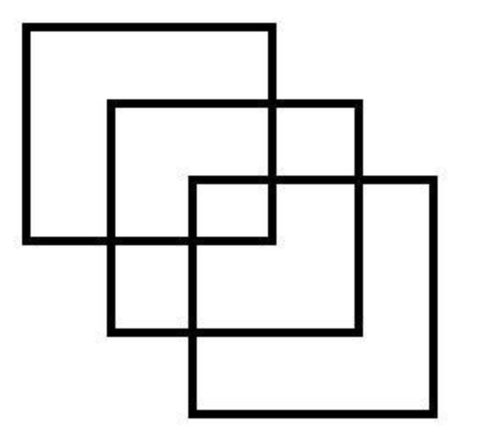
Problemas de ejemplo
Problema 7. Dibuja de una sola trazada estos 3 cuadrados sin levantar el lápiz y sin pasar dos veces por la misma línea.

Slide 40
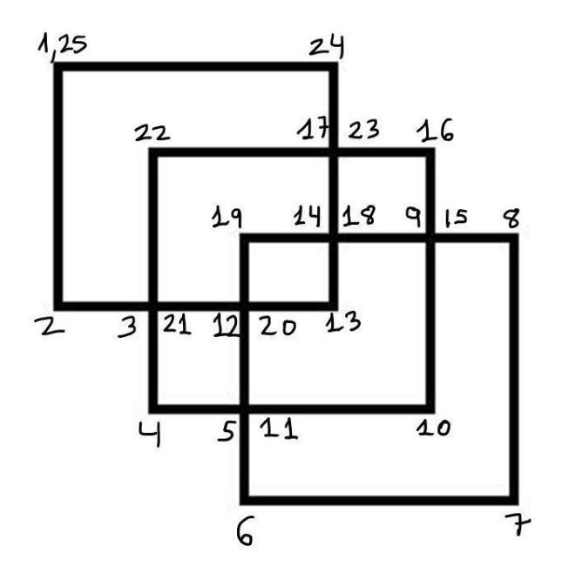
Problemas de ejemplo
Problema 7. SOLUCIÓN: Sigue la secuencia de números del 1 al 25…

Slide 41
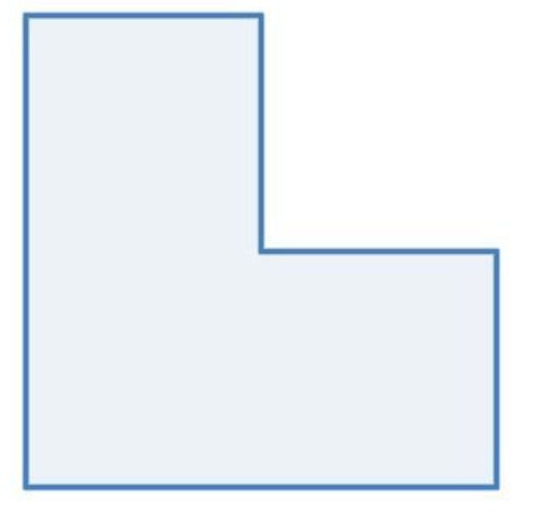
Problemas de ejemplo
Problema 8. Divide este polígono en 4 partes iguales.

Slide 42
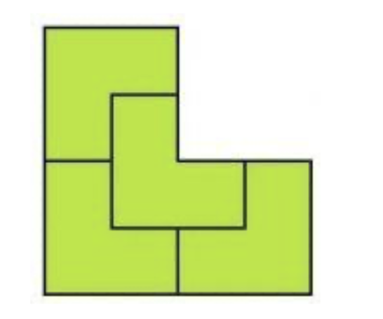
Problemas de ejemplo
Problema 8. SOLUCIÓN:

